Slide 1
Em hãy quan sát hình ảnh và cho biết đây là quốc gia nào?

Slide 3
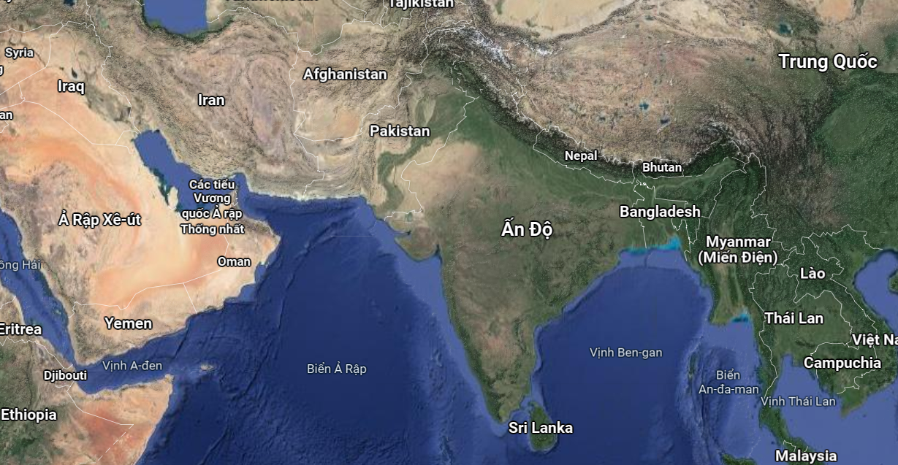
Dân số Ấn Độ: hơn1,3 tỉ người (THỨ 2 TG);
Diện tích: 3,29 triệu km2 (THỨ 7 TG)

Slide 4
CHỦ ĐỀ
SỰ PHÁT TRIỂN LỊCH SỬ VÀ NỀN VĂN HÓA TRUYỀN THỐNG ẤN ĐỘ (BÀI 6+7 – SGK)

Slide 5
SỰ PHÁT TRIỂN LỊCH SỬ VÀ NỀN VĂN HÓA TRUYỀN THỐNG ẤN ĐỘ
CHỦ ĐỀ
(2 TIẾT)
NỘI DUNG CHÍNH
I. Thời kỳ các quốc gia đầu tiên (giảm tải – SGK)
II. Sự hình thành và phát triển của chế độ phong kiến ở Ấn Độ.
Vương triều Gúp-ta.
Vương triều Hồi giáo Đêli, Vương triều Mô-gôn.
III. Văn hóa truyền thống Ấn Độ

Slide 6
CHỦ ĐỀ
SỰ PHÁT TRIỂN LỊCH SỬ VÀ NỀN VĂN HÓA TRUYỀN THỐNG ẤN ĐỘ (Tiết 1)
I. Thời kỳ các quốc gia đầu tiên (giảm tải – SGK)
II. Sự hình thành và phát triển của chế độ phong kiến ở Ấn Độ.
VƯƠNG TRIỀU GÚP-TA
VƯƠNG TRIỀU HỒI GIÁO ĐÊ-LI
VƯƠNG TRIỀU MÔ-GÔN
319 – 467
1206 - 1526
1526 – 1707

Slide 7
CÁC GIAI ĐOẠN TRONG LỊCH SỬ PHONG KIẾN ẤN ĐỘ
THỜI KỲ CÁC QUỐC GIA ĐẦU TIÊN
VƯƠNG TRIỀU GÚP TA
VƯƠNG TRIỀU HỒI GIÁO ĐÊLI
VƯƠNG TRIỀU MÔGÔN
1500.TCN
500.TCN
TK IV
TK VI
TK XII
TK XV
TK XVI
TK XVIII

Slide 8
CHỦ ĐỀ
SỰ PHÁT TRIỂN LỊCH SỬ VÀ NỀN VĂN HÓA TRUYỀN THỐNG ẤN ĐỘ
II. Sự hình thành phát triển của chế độ phong kiến ở Ấn Độ.
1. Vương triều Gúp ta
Vương triều Gúp ta được thiết lập như thế nào. Nêu vai trò của Vương triều Gúp ta?
Tượng vua Gúp-ta

Slide 9
CHỦ ĐỀ
SỰ PHÁT TRIỂN LỊCH SỬ VÀ NỀN VĂN HÓA TRUYỀN THỐNG ẤN ĐỘ
II. Sự hình thành phát triển của chế độ phong kiến ở Ấn Độ.
1. Vương triều Gúp ta (319 – 467)
- Đầu công nguyên, miền Bắc Ấn Độ được thống nhất lại, phát triển cao và rất đặc sắc – thời Vương triều Gúp-ta.
Vai trò:
+ Kháng cự sự xâm lấn của các tộc người ở Trung Á. Thống nhất miền Bắc Ấn Độ.
+ Tấn công cao nguyên Đê-can,Làm chủ gần như toàn bộ miền Trung Ấn Độ.
=> Là thời kỳ định hình và phát triển của văn hóa truyền thống Ấn Độ
Tượng vua Gúp-ta

Slide 10
CHỦ ĐỀ
SỰ PHÁT TRIỂN LỊCH SỬ VÀ NỀN VĂN HÓA TRUYỀN THỐNG ẤN ĐỘ
II. Sự hình thành phát triển của chế độ phong kiến ở Ấn Độ.
2. Vương triều Hồi giáo Đêli và Vương triều Môgôn
THẢO LUẬN
THEO HÌNH THỨC CẶP ĐÔI:
Đọc mục 2 và mục 3 SGK bài 7
Trang 42, 43 và hoàn thiện phiếu
Học tập sau
Thời gian: 10 phút

Slide 11
2. Vương triều Hồi giáo Đêli và Vương triều Môgôn
Nội dung | Vương triều Hồi giáo Đê li | Vương triều Mô gôn
Sự thành lập
Thời gian
Chính sách cai trị
Vị trí, vai trò

Slide 12
2. Vương triều Hồi giáo Đêli và Vương triều Môgôn
Nội dung | Vương triều Hồi giáo Đêli
Sự thành lập | - Sự phân tán đã không đem lại sức mạnh thống nhất để chống lại cuộc tấn công bên ngoài của người Hồi Giáo gốc Thổ. - Năm 1055 người Thổ đánh chiếm Bát-đa lập nên vương quốc Hồi Giáo ở vùng Lưỡng Hà. Sau đó tiến vào chinh phục các tiểu quốc Ấn Ðộ, đóng đô ở Đê-li lập nên vương quốc Hồi Giáo Đê-li.
Thời gian | 1206 - 1526
Chính sách cai trị | - Truyền bá, áp đặt Hồi giáo, tự dành quyền ưu tiên ruộng đất, địa vị trong bộ máy quan lại. - Thi hành chính sách mềm mỏng, song xuất hiện sự phân biệt tôn giáo.
Vị trí, vai trò | - Bước đầu đã có sự giao lưu giữa hai nền văn hóa, đó là nền văn hóa truyền thống Ấn Ðộ Hinđu và A-rập Hồi giáo, tạo ra sự giao lưu văn hoá Đông – Tây. - Đạo Hồi được truyền bá đến một số nước trong khu vực Đông Nam Á.

Slide 13
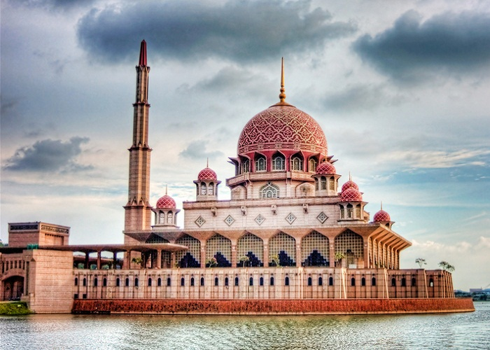
THÁNH ĐƯỜNG PUTRA Ở MALAYSIA

Slide 14
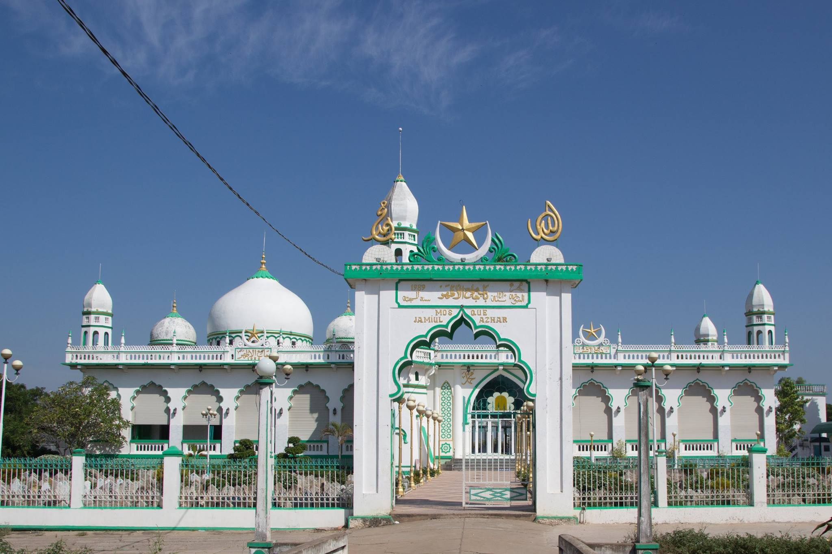
THÁNH ĐƯỜNG HỒI GIÁO JAMIUL AZHAR của người chăm Ở AN GIANG

Slide 15
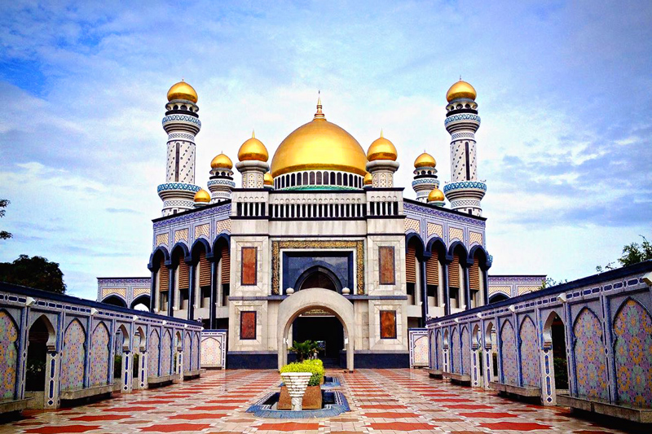
THÁNH ĐƯỜNG HỒI GIÁO JAME Ở BRUNEI

Slide 16
2. Vương triều Hồi giáo Đêli và Vương triều Môgôn
Nội dung | Vương triều Môgôn
Sự thành lập | - Thế kỷ XV, Vương triều Hồi Giáo Đê- li bắt đầu suy yếu, bộ phận dân Trung Á cũng theo Hồi giáo nhưng tự nhận dòng dõi Mông Cổ bắt đầu tấn công Ấn Độ từ năm 1398 → 1526 lập ra Vương triều Môgôn.
Thời gian | 1526 - 1707
Chính sách cai trị | Ra sức củng cố vương triều theo hướng “Ấn Ðộ hóa” - thời vua Acơba (1556-1605): +Xây dựng một chính quyền mạnh dựa trên sự liên kết tầng lớp quý tộc, không phân biệt nguồn gốc.
Vị trí, vai trò

Slide 17
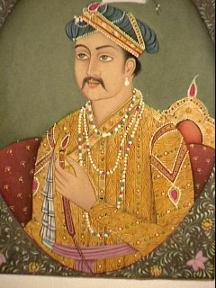
Vua A – cơ – ba (1556-1605)

Slide 18
Xây dựng chính quyền mạnh
Bộ máy chính quyền
Quý tộc gốc Mông Cổ
Quý tộc Hồi giáo
Quý tộc gốc Ấn Độ giáo

Slide 19
2. Vương triều Hồi giáo Đêli và Vương triều Môgôn
Nội dung | Vương triều Môgôn
Sự thành lập | - Thế kỷ XV, Vương triều Hồi Giáo Đê- li bắt đầu suy yếu, bộ phận dân Trung Á cũng theo Hồi giáo nhưng tự nhận dòng dõi Mông Cổ bắt đầu tấn công Ấn Độ từ năm 1398 → 1526 lập ra Vương triều Môgôn.
Thời gian | 1526 - 1707
Chính sách cai trị | Ra sức củng cố vương triều theo hướng “Ấn Ðộ hóa” - thời vua Acơba (1556-1605): +Xây dựng một chính quyền mạnh dựa trên sự liên kết tầng lớp quý tộc, không phân biệt nguồn gốc. +Xây dựng khối hoà hợp dân tộc và tôn giáo. Hạn chế sự bóc lột của chủ đất, quý tộc. +Đo đạc lại ruộng đất, định ra mức thuế đúng và hợp lí, thống nhất hệ thống đo lường. +Khuyến khích và hỗ trợ các hoạt động văn hóa, nghệ thuật
Vị trí, vai trò | Xã hội Ấn Độ ổn định, kinh tế phát triển, văn hóa có nhiều thành tựu mới, đất nước thịnh vượng. Acơba được coi là vị anh hùng của dân tộc - Đấng chí tôn Acơba. Là thời kì cuối cùng của chế độ phong kiến Ấn Độ.

Slide 20
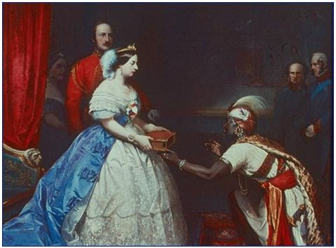
Nữ hoàng Anh Víctoria lên ngôi tại Ấn Độ

Slide 21
2. Vương triều Hồi giáo Đêli và Vương triều Môgôn
Nội dung | Vương triều Hồi giáo Đê li | Vương triều Mô gôn
Sự thành lập | - Năm 1055 người Thổ đánh chiếm Bát-đa lập nên vương quốc Hồi Giáo ở vùng Lưỡng Hà. Sau đó tiến vào chinh phục các tiểu quốc Ấn Ðộ, đóng đô ở Đê-li lập nên vương quốc Hồi Giáo Đê-li. | - Thế kỷ XV, Vương triều Hồi Giáo Đê- li bắt đầu suy yếu, bộ phận dân Trung Á cũng theo Hồi giáo nhưng tự nhận dòng dõi Mông Cổ bắt đầu tấn công Ấn Độ từ năm 1398 → 1526 lập ra Vương triều Môgôn.
Thời gian | 1206 - 1526 | 1526 - 1707
Chính sách cai trị | - Truyền bá, áp đặt Hồi giáo, tự dành quyền ưu tiên ruộng đất, địa vị trong bộ máy quan lại. - Thi hành chính sách mềm mỏng, song xuất hiện sự phân biệt tôn giáo. | Ra sức củng cố vương triều theo hướng “Ấn Ðộ hóa” - thời vua Acơba (1556-1605): +Xây dựng một chính quyền mạnh dựa trên sự liên kết tầng lớp quý tộc, không phân biệt nguồn gốc. +Xây dựng khối hoà hợp dân tộc và tôn giáo. Hạn chế sự bóc lột của chủ đất, quý tộc. +Đo đạc lại ruộng đất, định ra mức thuế đúng và hợp lí, thống nhất hệ thống đo lường. +Khuyến khích và hỗ trợ các hoạt động văn hóa, nghệ thuật
Vị trí, vai trò | - Bước đầu đã có sự giao lưu giữa hai nền văn hóa, tạo ra sự giao lưu văn hoá Đông – Tây. - Đạo Hồi được truyền bá đến một số nước trong khu vực Đông Nam Á. | Xã hội Ấn Độ ổn định, kinh tế phát triển, văn hóa có nhiều thành tựu mới, đất nước thịnh vượng. Acơba được coi là vị anh hùng của dân tộc - Đấng chí tôn Acơba. Là thời kì cuối cùng của chế độ phong kiến Ấn Độ.

Slide 22
SO SÁNH HAI VƯƠNG TRIỀU HỒI GIÁO ĐÊLI VÀ VƯƠNG TRIỀU MÔ-GÔN
Nội dung | Vương triều Hồi giáo Đê li |  | Vương triều Mô gôn
Giống nhau | Đều là vương triều do thế lực ngoại tộc cai trị. Lãnh thổ Ấn Độ được thống nhất. Xây dựng nhiều công trình kiến trúc Hồi giáo đặc sắc.
Khác nhau | Thi hành chính sách chiếm đoạt ruộng đất. Thực hiện chính sách kì thị tôn giáo. => Mâu thuẫn dân tộc căng thẳng. | Xóa bỏ kì thị tôn giáo. Khôi phục kinh tế, phát triển văn hóa. => Xã hội ổn định, kinh tế phát triển, văn hóa có nhiều thành tựu mới, đất nước thịnh vượng. | Xóa bỏ kì thị tôn giáo. Khôi phục kinh tế, phát triển văn hóa. => Xã hội ổn định, kinh tế phát triển, văn hóa có nhiều thành tựu mới, đất nước thịnh vượng.
Lập bảng so sánh điểm giống và khác nhau giữa vương triều Hồi giáo Đê – li và Mô – gôn?

Slide 23
SỰ PHÁT TRIỂN LỊCH SỬ VÀ NỀN VĂN HÓA ĐA DẠNG CỦA ẤN ĐỘ
Vương triều
Gúp ta
Vương triều
Hồi giáo Đê-li
Vương triều Mô gôn
Định hình và phát triển của văn hóa truyền thống Ấn Độ
Bước đầu tạo ra sự giao lưu văn hóa Đông - Tây.
Là vương triều cuối cùng trong lịch sử phong kiến Ấn Độ
Sự ra đời

Slide 24
CỦNG CỐ
Câu 1: Miền Bắc Ấn Độ được thống nhất lại, bước vào một thời kì mới, phát triển cao và đặc sắc của lịch sử Ấn Độ dưới thời kì vương triều nào?
Vương triều Hồi giáo Đê li
Vương triều Mau-ry-a
Vương triều Hác-sa
Vương triều Gúp ta

Slide 25
CỦNG CỐ
Câu 2: Vương triều Gúp ta có bao nhiêu đời vua, trải qua bao nhiêu năm
8 đời vua – 140 năm
10 đời vua – 150 năm
Vương triều Hác sa
9 đời vua – 150 năm

Slide 26
CỦNG CỐ
Câu 3: Để phát triển ảnh hưởng của đạo Hồi, Vương triều Hồi giáo Đê – li đã
Thực hiện bình đẳng tôn giáo
Giành tước quan cho những người theo đạo Hồi
Áp đặt Hồi giáo cho những cư dân theo đạo Hồi
Giành ưu tiên về ruộng đất, tước quan cho những người theo đạo Hồi và áp đặt Hồi giáo vào những cư dân theo Phật giáo và Hin-đu giáo

Slide 27
CỦNG CỐ
Câu 4: Vương triều Mô gôn là vương triều do
Người Mông Cổ xâm lược và lập nên
Một bộ phận Tây Á tự nhận dòng dõi Mông Cổ xâm lược và lập nên
Người Thổ Nhĩ Kì xâm lược
Giành ưu tiên về ruộng đất, tước quan cho những người theo đạo Hồi và áp đặt Hồi giáo vào những cư dân theo Phật giáo và Hin-đu giáo

Slide 28
CỦNG CỐ
Câu 5: Những chính sách tích cực, tiến bộ thời kì Vương triều Môgôn được tiến hành dưới thời hoàng đế
A-cơ-ba
Ba-bua
Sa-gia-han
Au-gang-dép

Slide 29
BÀI TẬP VỀ NHÀ

Slide 30
1. Tìm hiểu những nét văn hóa Việt Nam chịu ảnh hưởng từ văn hóa Ấn Độ.
2. Chuẩn bị mục III: Văn hóa truyền thống Ấn Độ.

Slide 31
CẢM ƠN
Các bạn đã chú ý theo dõi!

